Slide 1
Pesquisas Acadêmicas sobre Gestão de Pessoas no Serviço Público
Encontro Interlegis
Caio César de Medeiros Costa
Caiocosta.unb@gmail.com
Brasília, 29 de outubro de 2019

Slide 3
“As organizações são, na verdade, produtos de ações humanas individuais - ações com sentido e significado especiais para quem nelas atua. A organização supostamente impessoal é o pano de fundo de um mundo muito pessoal.” (Waldo)

Slide 4
Não é uma área, mas uma função
Gestão em geral é essencialmente gestão de pessoas
É fundamental a gestão de pessoas a capacidade analítica
“Gestão de pessoas é uma relação, que envolve múltiplos atores, as lideranças e os demais membros das equipes, em todos os níveis e áreas da organização. Nessa relação todos são coprodutores dos resultados; todos são responsáveis, seja pela qualidade da relação, seja pelo resultado do trabalho, ou pela saúde do ambiente, enfim”. (Bergue, 2019)
Notes:
Pretende-se aqui fazê-lo a partir da abordagem de três aspectos fundamentais, quais sejam: a) a gestão de pessoas não é uma área, mas uma função; b) gestão em geral é, essencialmente, gestão de pessoas; e c) é fundamental à gestão de pessoas a competência analítica, ou seja, a capacidade de compreender o fenômeno em seu contexto e complexidade é mais importante – e anterior, portanto – em relação ao domínio das ferramentas ou tecnologias de gestão (MARIOTTI, 2010). Daí se afirma que a melhor prática de gestão de pessoas se assenta na precedência do conceito em relação à técnica (DENHARDT, 2012).

Slide 5
“O objetivo do trabalho Gerencial no setor público é criar valor público” (Moore, 2002)
Propósito valioso
Ambiente Autorizador
Capacidade Operacional
Valor Público = Máquinas x Instalações x Outros Insumos x Pessoas
Notes:
As dimensões de interação entre Estado, mercado e sociedade civil devem compreender três processos essenciais, a saber: 1) a definição de propósitos valiosos para os cidadãos; 2) a criação de um ambiente autorizador, ou seja, uma coalização de atores chave capaz de legitimar determinadas ações e lhes garantir sustentabilidade; 3) construção de capacidade operacional para viabilizar a geração de valor público. A interação entre estes três processos foi representada por Moore em uma estrutura que ficou conhecida como Triângulo Estratégico:

Slide 6
“Estudar gestão de pessoas, portanto, pouco se presta para antecipar padrões idealizados de como proceder em todas as situações, e mais se destina a qualificar os agentes públicos a compreenderem a dinâmica de comportamento das pessoas no ambiente de trabalho, este também fortemente influenciado pelas demais dimensões da vida. Busca desenvolver conceitos que habilitem o agente público a reconhecer em uma perspectiva mais ampla o alcance do que seja gerenciar pessoas. ” (Bergue, 2019 p.15).
Notes:
A diferença entre um bom gestor e um gestor extraordinário está não em sua habilidade técnica, mas no senso – que se pode derivar somente por meio da reflexão atenta, por meio da teoria – que ele tem de si mesmo e de suas circunstâncias (DENHARDT, 2012, p. 287).
Assim, toda a ação de gestão tem como condição anterior a análise e a compreensão da situação devidamente contextualizada. É tãosomente a partir desse diagnóstico bem formulado que a ação de gestão – sempre contingencial – será praticada. A consciência de que as molduras teóricas delimitam a ação das pessoas nas organizações assume, então, centralidade para a prática da gestão, em particular de gestão de pessoas.

Slide 7
Abordagem Clássica
Abordagem burocrática
Abordagem humanista
Behaviorismo
O avançar do desenvolvimento do pensamento sistêmico e complexo.
Notes:
E assim pode ser compreendida a gestão de pessoas: heterogênea, interdependente, integrada e dinâmica. Ao mesmo tempo, uma multiplicidade de perspectivas formando um todo fluido e multifacetado, descrito a partir de diferentes e cambiantes interpretações

Slide 8
Competência
Gestão do Conhecimento
Gestão do Desempenho
Políticas de Educação
Qualidade de Vida no Trabalho
Redimensionamento da força de trabalho
Diversidade nas organizações
Assédio

Slide 10
Academia
Prática
O que a academia busca analisar está consoante com as preocupações verificadas na rotina dos gestores?

Slide 11
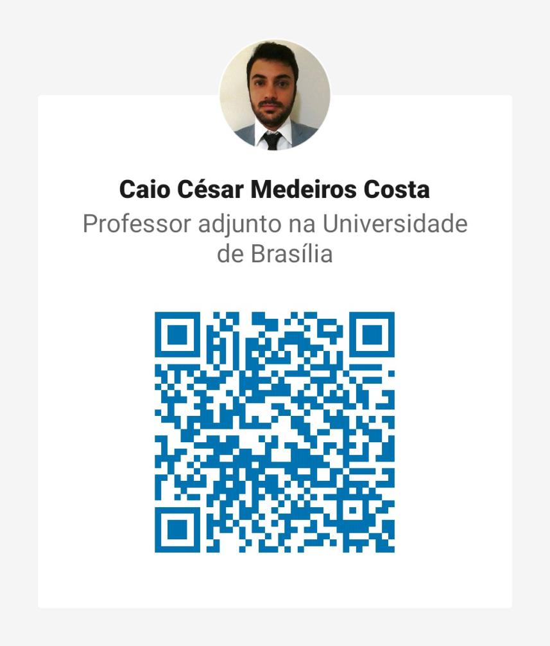
Muito Obrigado

